Slide 1
Уравнение

Slide 2
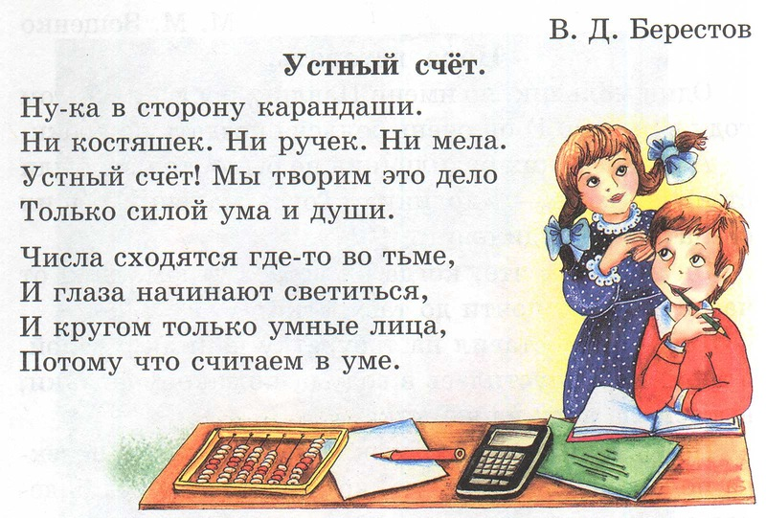

Slide 3
Прочитайте выражение разными способами и найдите его значение
569 + 28

Slide 4
Расскажите, как считали, какой прием вы использовали

Slide 6
Используя прием округления, найдите значения выражений

Slide 7
1) 97 + 49
2) 398 + 435
3) 276 + 398
4) 432 – 199
5) 600 – 396

Slide 8
6) 237 + 48
7) 476 - 239
8) 97 + 58
9) 66 - 38
10) 72 - 47

Slide 9
Что лишнее?

Slide 10
a + 34 52 + x x – 13 = 48 c – 57 y + 41

Slide 11
Прочитайте уравнение
474 + m = 500
Какой компонент неизвестен?
Как найти неизвестное слагаемое?

Slide 12
474 + m = 500
m = 500 - 474
m = 26
Ответ: 26

Slide 13
Реши самостоятельно:
x + 37 = 85
156 + у = 218
85 – z = 36
m – 94 = 18
2041 – n = 786
p – 7698 = 2302

Slide 14
Проверь себя
х = 48
у = 62
z = 49

Slide 15
m = 112
n = 1255
p = 10000
Кто не ошибся – молодец!!

Slide 16
Решаем задачи:
№ 373 (а)
№ 373 (б)

Slide 17
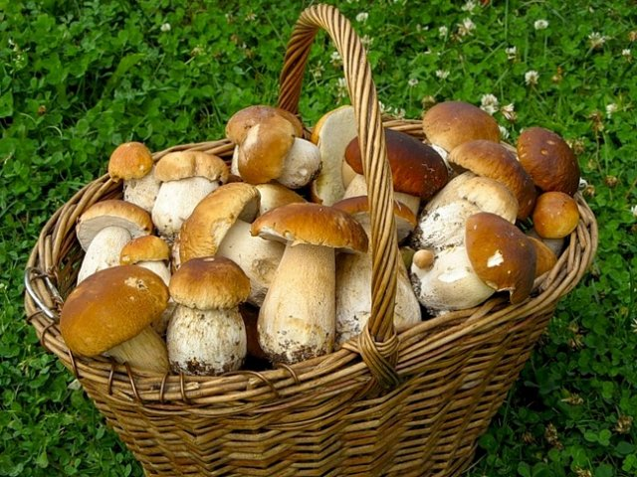
373(а)

Slide 18
Пусть в корзине было x грибов.
Когда в корзину положили 27 грибов, их стало x + 27.
По условию задачи их стало 75.
Составим уравнение и решим его: x + 27 = 75

Slide 19
Такой способ решения задач – способом составления уравнения – называется
алгебраический

Slide 20
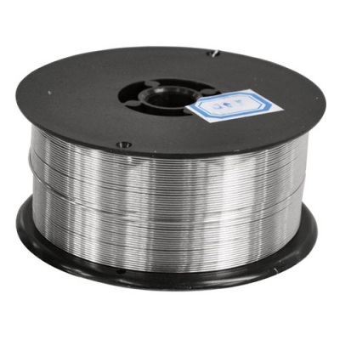
Прочитайте задачу № 373 (б)
О чем идет речь в задаче?
Запишите условие, составьте уравнение и решите задачу.

Slide 21
Проверь себя
Пусть в мотке было x проволоки. Когда 9 метров отрезали, осталось x – 9. По условию задачи осталось 25 метров проволоки. Составим и решим уравнение:

Slide 22
x – 9 = 25
x = 25 + 9
x = 34
34 м проволоки было в мотке.
Ответ: 34 м

Slide 23
Повторим?
№ 379 (устно)

Slide 24
Подведем итоги урока

Slide 25
Домашнее задание
№ 395 (а, б, в)
№ 397 (а)

Slide 26
Спасибо за урок! До встречи!

Slide 27
Презентацию к уроку по теме «Уравнение» (1 урок по теме) подготовила учитель математики ГБОУ СОШ № 799 ВАО г. Москвы

